Slide 1
Digibordles kritisch luisteren
Kies hieronder een tekst.
Lees het korte verhaaltje voor.
Stel de vraag.
En laat de juiste afbeelding kiezen.
Naar het strand
In de dierentuin
Weg met de raket
Lezen in een boek
Op school
Naar de dokter
De lieve hond
We eten koekjes
Naar het zwembad

Slide 2
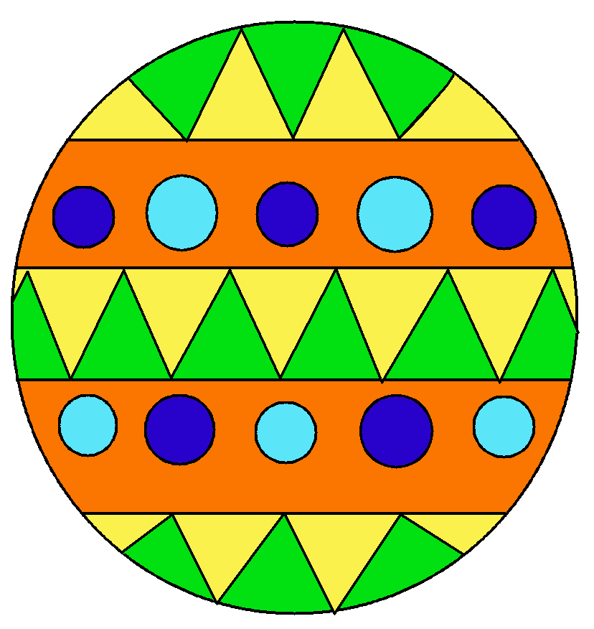
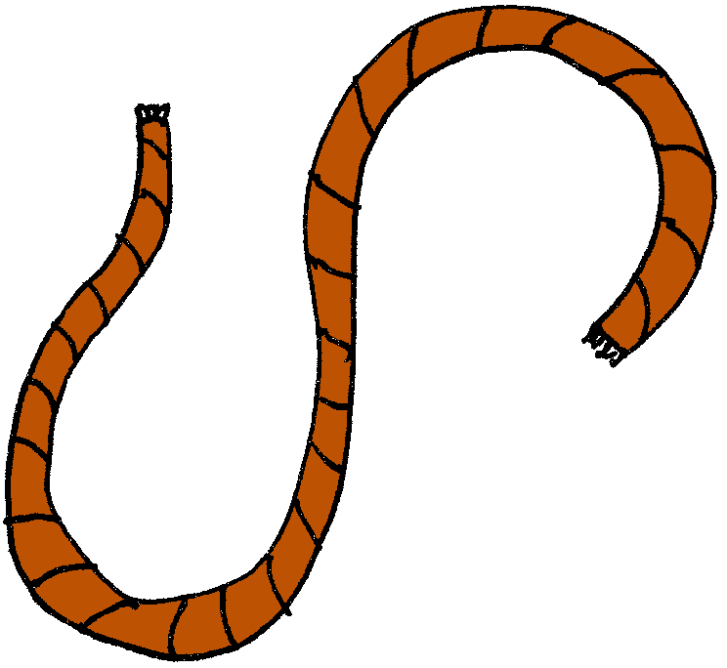
Naar het strand
Het is lekker weer.
Rik gaat naar het strand.
Hij gaat samen met zijn zus.
Ze nemen een bal en schep mee.
Dan stappen ze op de fiets.
Wat nemen ze niet mee?

Slide 3
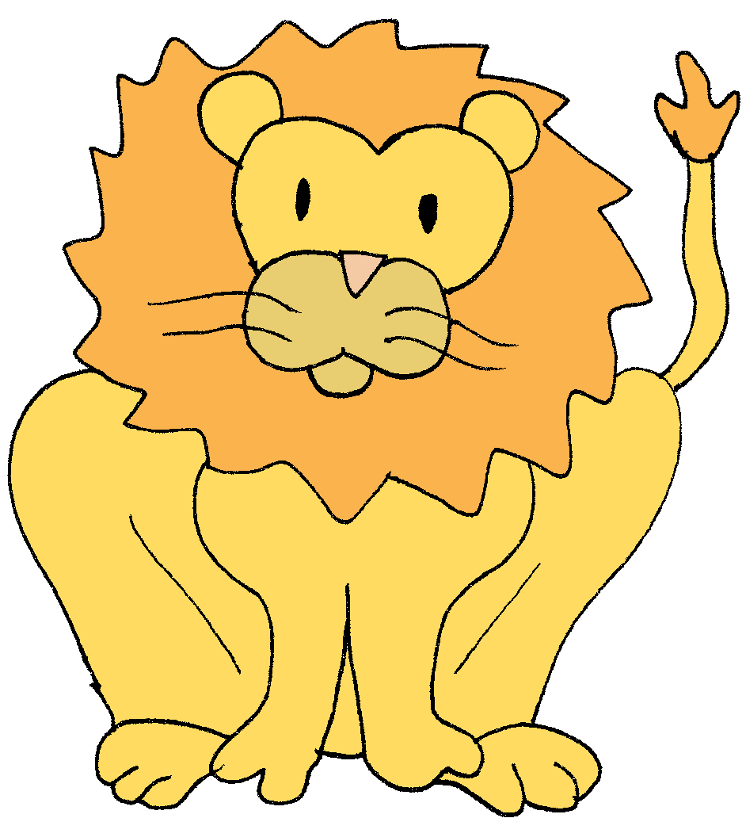
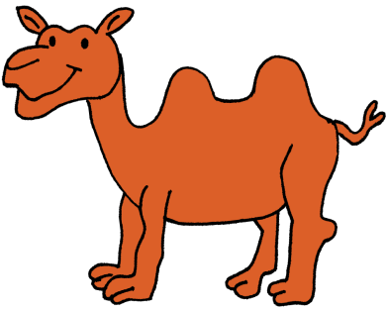
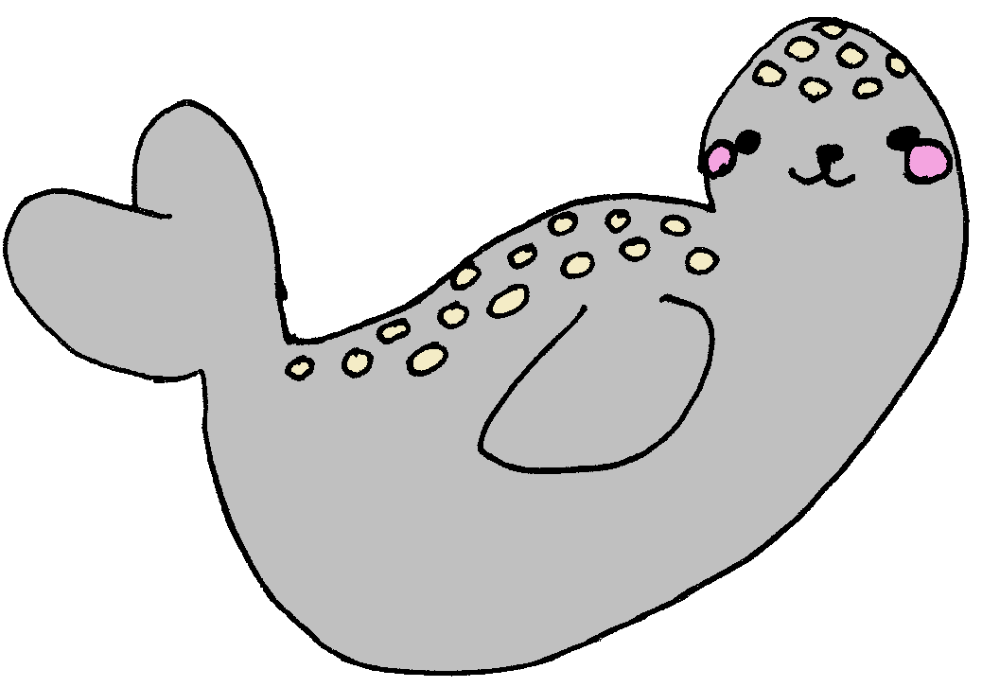
In de dierentuin
Job is in de dierentuin.
Hij is samen met zijn oom en tante.
Ze hebben al veel dieren gezien.
Leeuwen, apen, pinguïns en kamelen.
Nu gaan ze naar de zeehonden.
Bij welk dier gaan ze nu kijken?

Slide 4
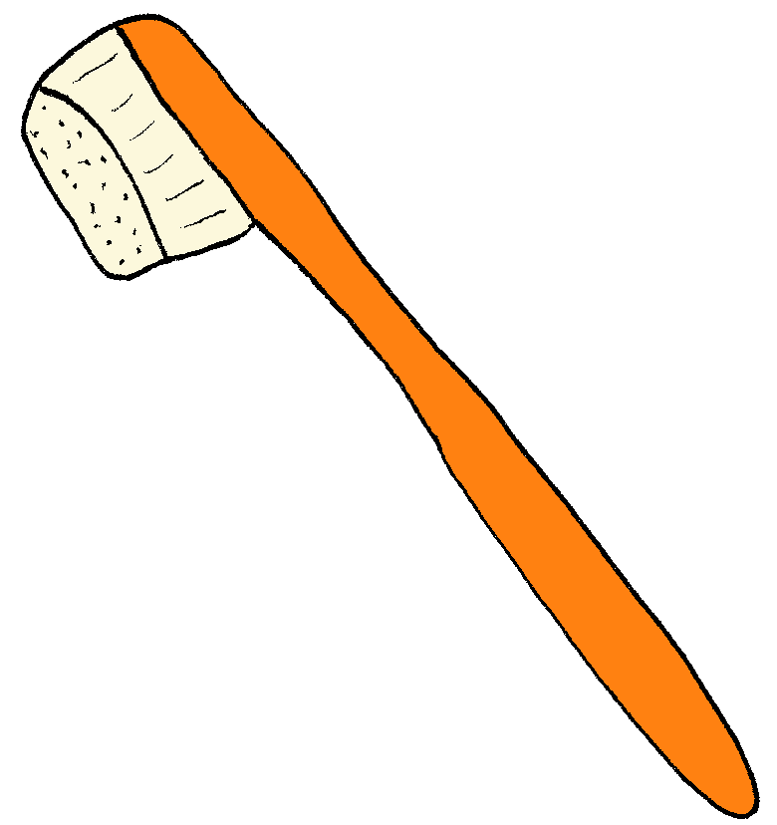
Weg met de raket
De astronaut gaat naar de ruimte.
Dat duurt wel twee weken!
Hij gaat weg met een raket.
Hij neemt alleen een tandenborstel mee.
Het is erg spannend.
Wat neemt de astronaut mee?

Slide 5
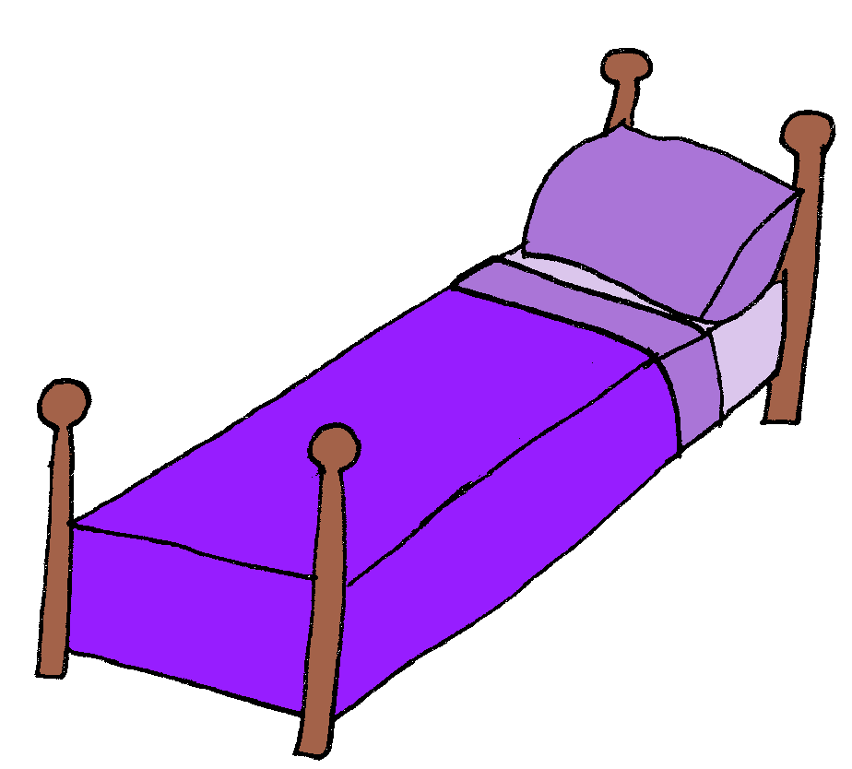
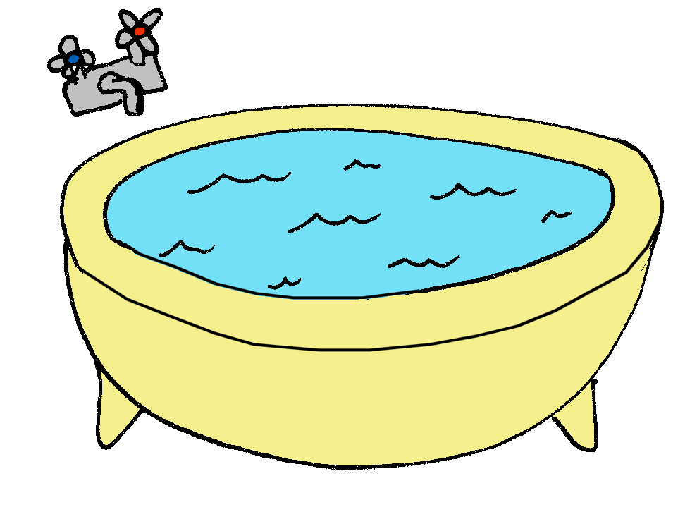
Lezen in een boek
Sam ligt in bed te lezen.
Hij heeft een nieuw boek.
Het verhaal gaat over een ridder.
De ridder is super stoer.
Hij beleeft allemaal avonturen.
Waar leest Sam?

Slide 6
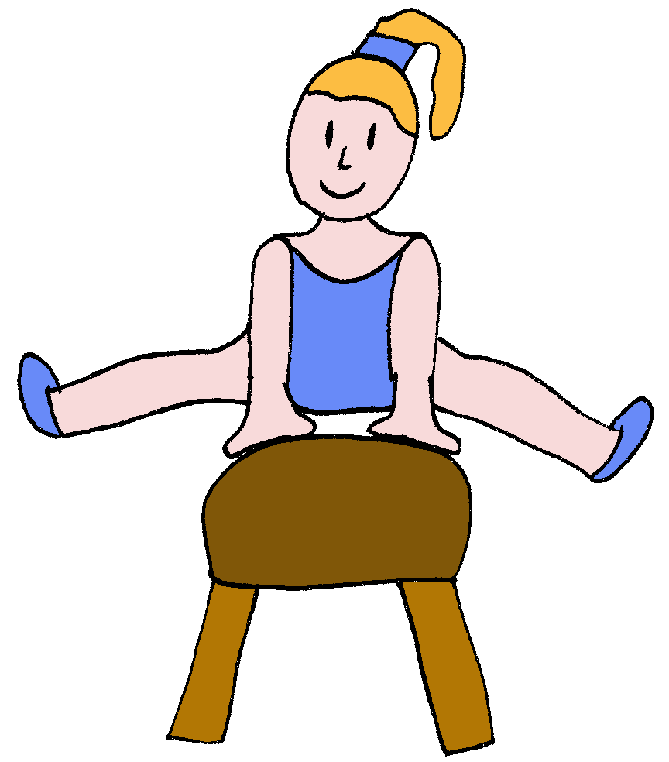
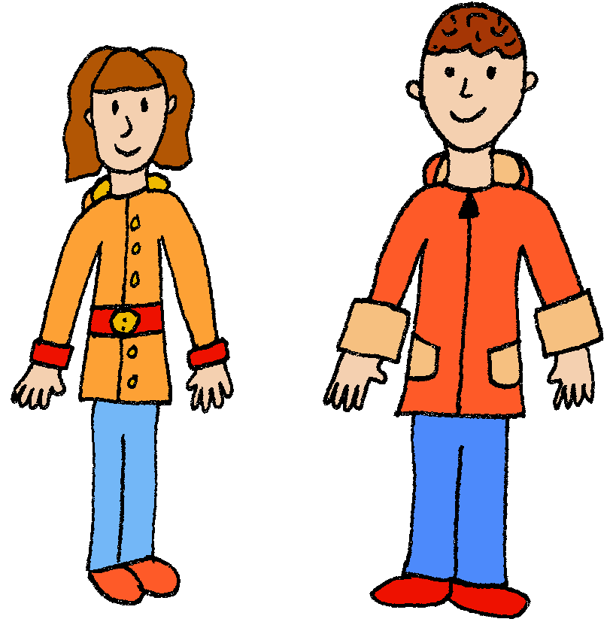
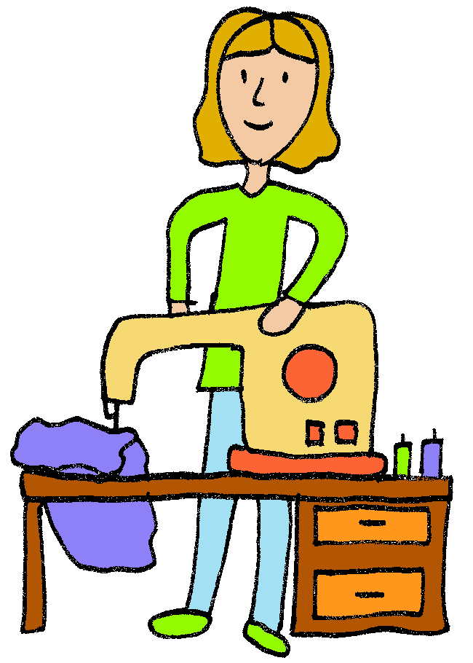
Op school
Het is maandag.
Alle kinderen zijn weer op school.
De juf begint in de kring.
Daarna gaan de kinderen gymmen.
Buitenspelen doen ze vandaag niet.
Wat gaan de kinderen na de kring doen?

Slide 7
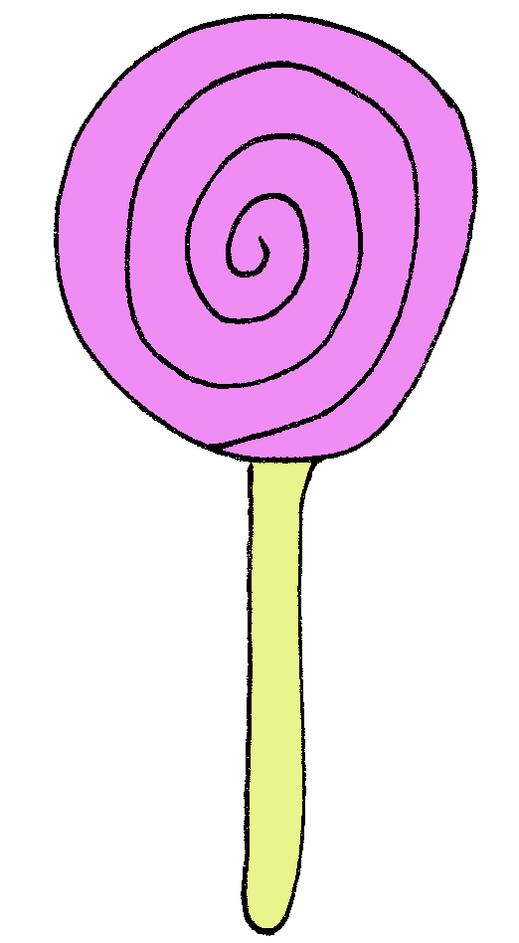
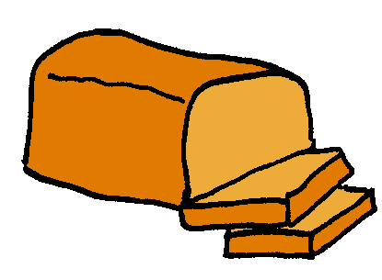
Naar de dokter
Lies is ziek.
Ze is bij de dokter.
Hij luistert naar haar hart.
Dan kijkt hij in haar mond.
Tenslotte krijgt Lies een lolly.
Wat krijgt Lies van de dokter?

Slide 8
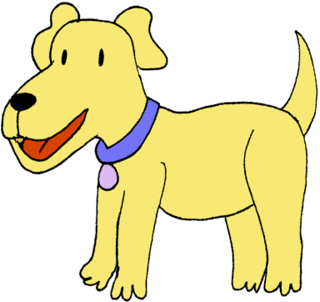
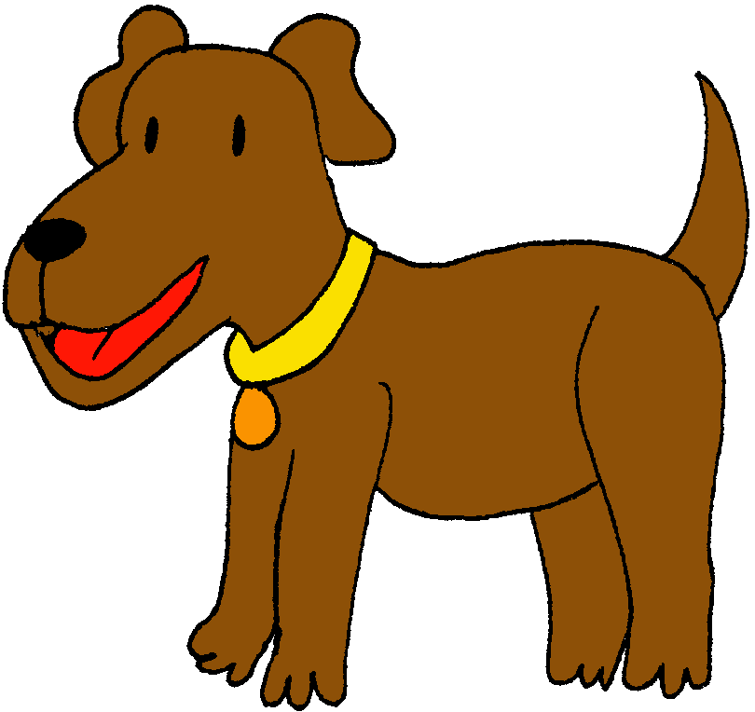
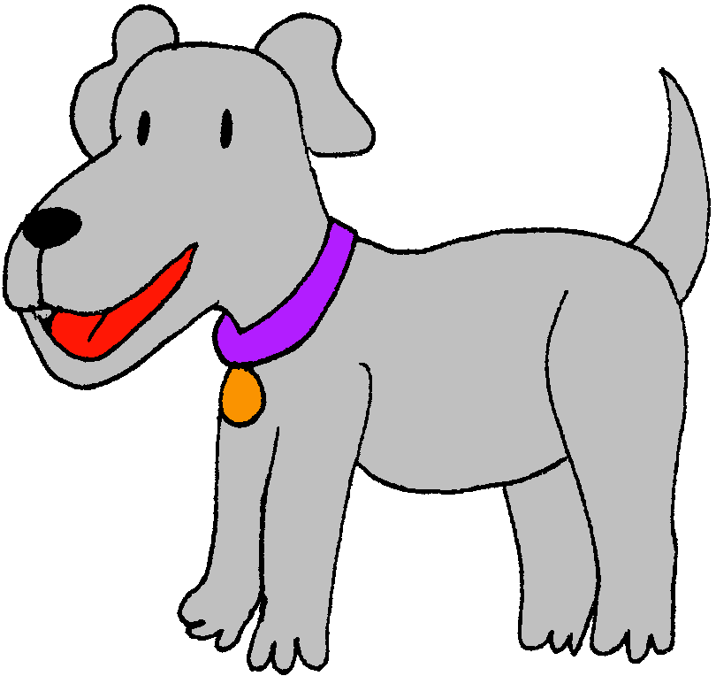
De lieve hond
Vandaag heeft de juf haar hond mee.
De hond heet Bobby en is erg lief.
Zijn vacht is bruin en hij heeft een gele halsband.
Hij vindt het fijn om geaaid te worden.
Ook eet hij graag snoepjes.
Welke hond is van de juf?

Slide 9
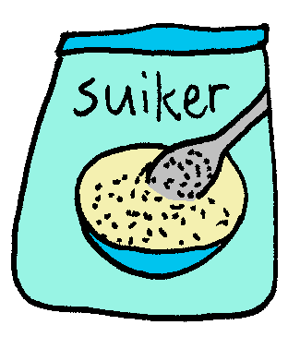
We eten koekjes
Mama is in de keuken.
Ze is koekjes aan het bakken.
In het beslag doet ze de ingrediënten.
Als eerste suiker en dan boter.
Tenslotte moet er nog melk doorheen.
Welk ingrediënt gebruikt mama als eerst?

Slide 10
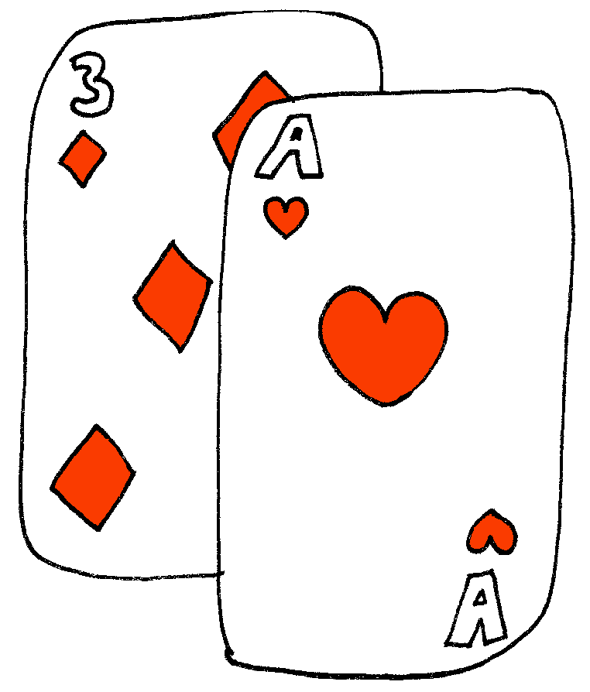
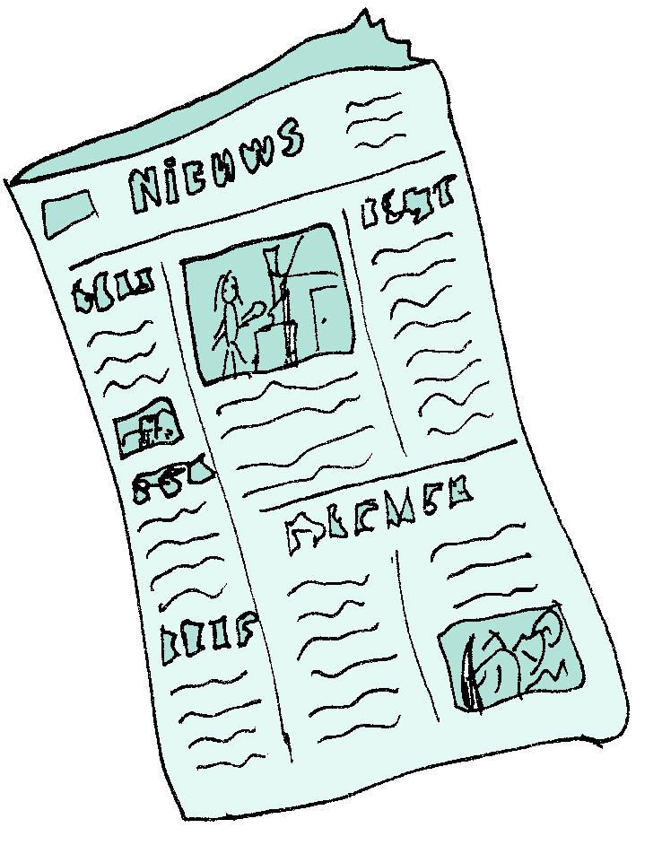
Naar het zwembad
Het is lekker weer.
Rik gaat naar het strand.
Hij gaat samen met zijn zus.
Ze nemen een bal en schep mee.
Dan stappen ze op de fiets.
Wat nemen ze niet mee?

